Slide 1
BINUS University
November 2016

Slide 2
Disusun oleh:
Jeffry Angtoni - 1801425975

Slide 3
Executive Summary
RouterMaya merupakan suatu layanan penyewaan router berbais cloud. Kami memilih usaha tersebut karena masih minimnya penggunaan teknologi router berbasis cloud yang ada di Indonesia. Berdasarkan hasil analisa kami, hingga saat ini jumlah provider yang menyediakan jasa router virtual masih bisa dihitung dengan jari. Tantangan terbesar dari suatu perusahaan yang membutuhkan ketersediaan jaringan mereka adalah bagaimana mencapai tingkat availability yang tinggi dengan menggunakan perangkat router berbiaya rendah. Dengan adanya layanan router virtual ini diharapkan dapat memangkas jumlah cost yang besar dalam penyediaan router suatu jaringan komputer perusahaan tersebut. Router yang kami sediakan merupakan router virtual sehingga secara fisik router tersebut tidak ada, tetapi secara logika (software) router tersebut ada. Layanan router virtual tersebut dapat dikontrol dari berbagai gadget, PC, ataupun notebook melalui portal web yang kami sediakan.
RouterMaya ditujukan kepada para startup yang baru ingin memulai bisnisnya, kalangan enterprise untuk menjamin availability server mereka, dan juga untuk para pemula ataupun enthusiast user yang ingin mencoba hal-hal baru seputar teknologi cloud dan network. Visi dari usaha kami adalah menjadi cloud router provider yang selalu dipercaya dan terpercaya di dunia, dan meningkatkan wawasan teknologi jaringan komputer bangsa Indonesia. Misi dari usaha kami adalah mengelola infrastruktur jaringan dengan segenap tenaga, meningkatkan hubungan yang baik dengan pelanggan dan partner perusahaan, dan menyelenggarakan training seputar dunia jaringan komputer kepada masyarakat. Untuk memenuhi visi dan misi perusahaan, terutama untuk kebutuhan pelanggan, kami masih membutuhkan dana sebesar Rp. X untuk realisasi layanan RouterMaya di bulan Februari 2017, dan kami sangat berharap dapat memberikan keuntungan sebesar 2% pada tahun 2018, 5% pada tahun 2020.

Slide 4
Business Overview
Perusahaan yang kami dirikan merupakan suatu perusahaan berbasis IT yang memberikan jasa layanan sewa router berbasis cloud. Tidak hanya itu, kami juga berupaya memaksimalkan produktivitas pelanggan kami dengan menyediakan layanan cloud hosting ataupun dedicated server yang dapat digabungkan dengan layanan RouterMaya kami.
Kami memilih usaha tersebut karena masih minimnya penggunaan teknologi router berbasis cloud yang ada di Indonesia. Berdasarkan hasil analisa kami, hingga saat ini jumlah provider yang menyediakan jasa router virtual masih bisa dihitung dengan jari. Tantangan terbesar dari suatu perusahaan yang membutuhkan ketersediaan jaringan mereka adalah bagaimana mencapai tingkat availability yang tinggi dengan menggunakan perangkat router berbiaya rendah. Dengan adanya layanan router virtual ini diharapkan dapat memangkas jumlah cost yang besar dalam penyediaan router suatu jaringan komputer perusahaan tersebut.

Slide 5
Product Description
RouterMaya merupakan suatu layanan penyewaan router berbasis cloud, dimana router-router yang disewa tidak memiliki bentuk fisik, tetapi secara software (logika) router tersebut ada. Layanan tersebut dapat dipesan oleh calon pelanggan kami melalui web kami di http://www.routermaya.com, dan manajemen router tersebut dapat dikontrol oleh pelanggan melalui halaman manajemen router yang telah kami sediakan. Pelanggan bias mengakses halaman itu melalui berbagai macam gadget, notebook, atau PC.
Fitur-fitur dari layanan kami, yakni mendukung semua OS untuk kebutuhan routing, seperti OpenBSD, FreeBSD, BSDRP (BSD Routing Project), VyOS, dan Mikrotik CHR (Cloud Hosted Router). Kami juga menyediakan lisensi untuk beberapa OS jika dibutuhkan, seperti Mikrotik CHR. Layanan router kami juga dapat dijadikan sebagai backup router untuk fail-over, ataupun sebagai load-balancer pada jaringan anda. Tidak hanya itu, kami juga mengijinkan private tunneling, seperti VPN (Virtual Private Network) untuk menjangkau seluruh cabang dari suatu instansi perusahaan. Router virtual kami juga dapat dijadikan sebagai firewall, sehingga Anda dapat dengan mudah mengontrol access-list (ACL) ataupun melakukan filter berbasis protokol dan no. port jaringan anda. Ada juga fitur opsional, yakni kami juga memberikan disk space yang besar untuk kebutuhan backup dan file storage melalui router virtual tersebut.

Slide 6





Team – Management Profile
CTO
CEO
CFO
Operational
Marketting

Slide 7
Team – Management Profile
Jeffry Angtoni, sebagai technology researcher, CTO (Chief Technology Officer), dan founder. Merupakan seseorang yang suka berbagi pengetahuan, suka mencoba hal-hal baru, dan pantang menyerah. Berkomitmen untuk mengembangkan lebih lanjut teknologi cloud dan mencari solusi yang cepat dan tepat dalam melakukan implementasi teknologi cloud ke dalam sistem produksi.
Ivan Theomanto, sebagai CEO (Chief Executive Officer). Merupakan seorang pemikir dan gigih. Bertekad yang kuat untuk menyeimbangkan hidup para karyawan perusahaan. Karena hidup juga bukan selalu untuk kerja, tetapi kerja juga perlu untuk hidup.
Benny Susanto, sebagai CFO (Chief Financial Officer) dan founder. Merupakan seseorang yang sangat berjiwa sosial. Mengawali karir sebagai pedagang menjadikan beliau penuh dengan pengalaman finansial. Bertekad untuk mencari solusi dalam pemenuhan kebutuhan finansial perusahaan dengan membuat berbagai kebijakan finansial.

Slide 8
Team – Management Profile
Machfito, sebagai operational manager. Merupakan seorang yang sangat antusias dalam jaringan komputer. Memiliki pengalaman yang kuat dalam teknologi cloud membuat beliau dapat menyelesaikan tugasnya dengan baik. Bertugas dalam menyelesaikan hal-hal yang berhubungan dengan datacenter perusahaan.
Fikri Fadillah, sebagai public relation manager dan marketting staff. Berawal dari hobi menjual barang-barang seken membuat beliau menjadi seseorang yang ahli dalam memberikan persuasi kepada orang lain untuk ikut serta dalam event yang diselenggarakan. Berperan dalam hal event dan promosi perusahaan, serta pelaksanaan training seputar teknologi cloud.

Slide 9
Team – Organization Structure
Cloud Division
Bertanggung jawab dalam instalasi, manajemen, dan maintenance sistem datacenter. Divisi ini dibagi lagi menjadi beberapa sub-divisi, seperti DB-Geek (bertanggung jawab untuk manajemen database perusahaan), Metal (bertanggung jawab dalam manajemen hardware datacenter, seperti server, router, storage, dll), dan DEV-GEEK (bertanggung jawab dalam me-manage aplikasi-aplikasi datacenter, seperti operating system, sistem pengontrolan server, dll.)
Finance Division
Bertanggung jawab dalam mengontrol pengeluaran perusahaan, dan menetapkan anggaran belanja perusahaan, seperti belanja memori, harddisk baru untuk menunjang kebutuhan pelanggan yang akan selalu bertambah tiap tahunnya.

Slide 10
Team – Organization Structure
Marketing Division
Bertanggung jawab dalam memberikan surprise kepada calon pelanggan agar mau berlangganan dengan layanan yang kami tawarkan, begitu juga dengan pelanggan lama agar pelanggan lama tetap setia dengan layanan yang kami berikan.
Software Development Center
Divisi ini bertugas untuk memberikan fitur-fitur baru kepada aplikasi yang sudah ada, seperti penambahan fitur di portal web pelanggan. Bukan hanya itu, divisi ini juga bertugas untuk me-manage, menjamin aplikasi bebas dari suatu vulnerability, dan mengindentifikasi bug/vulnerability itu sebelum aplikasi itu masuk tahap production/implementasi.
Design Creative Center
Divisi ini bertugas dalam hal desain perusahaan, baik itu untuk tampilan UI aplikasi perusahaan, brosur, flyer, iklan di sosial media, dll. Divisi ini akan berkolaborasi dengan marketing division apabila akan diadakan suatu event promosi, dimana pihak marketing yang membuat skema promosinya dan pihak desain yang akan membuat desain persuasif yang dapat mencuri perhatian para calon pelanggan.

Slide 11
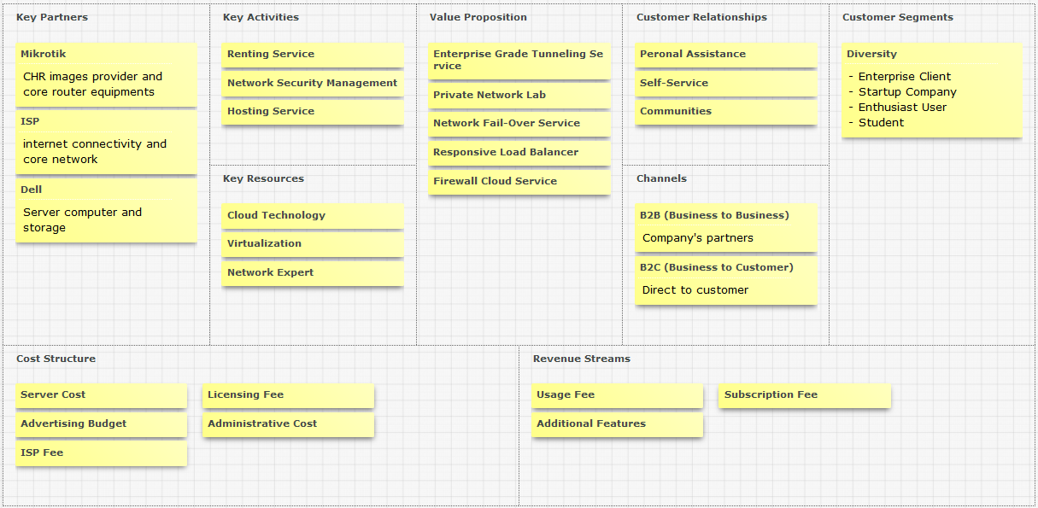
The Business Model Canvas

